Slide 1

Exercícios
Geometria molecular
3⁰ ano - 2026
Prof. Sussumu

Slide 2
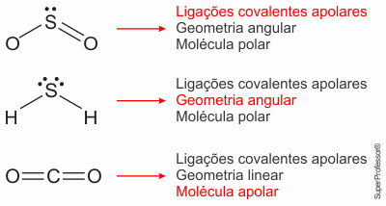
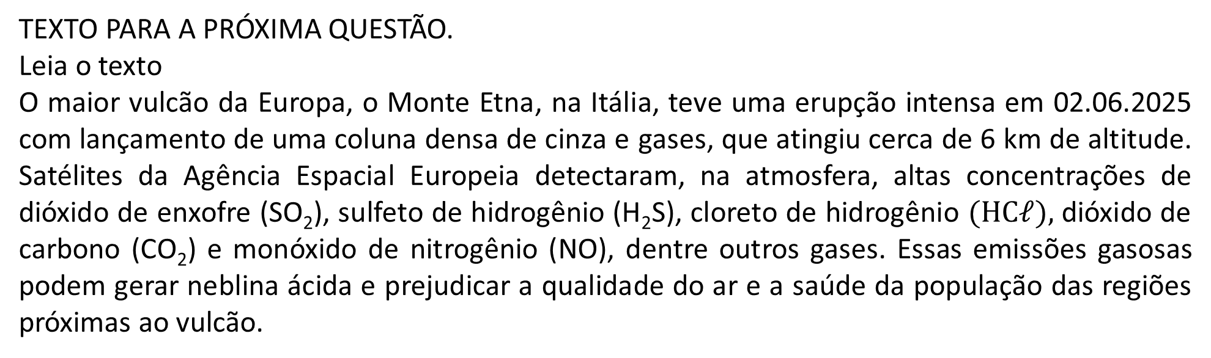
Exercício 01
TEXTO PARA A PRÓXIMA QUESTÃO.
Leia o texto
O maior vulcão da Europa, o Monte Etna, na Itália, teve uma erupção intensa em 02.06.2025 com lançamento de uma coluna densa de cinza e gases, que atingiu cerca de 6 km de altitude. Satélites da Agência Espacial Europeia detectaram, na atmosfera, altas concentrações de dióxido de enxofre (SO₂), sulfeto de hidrogênio (H₂S), cloreto de hidrogênio $(HC𝓁),$ dióxido de carbono (CO₂) e monóxido de nitrogênio (NO), dentre outros gases. Essas emissões gasosas podem gerar neblina ácida e prejudicar a qualidade do ar e a saúde da população das regiões próximas ao vulcão.
Dos gases lançados na atmosfera pelo vulcão Monte Etna, o dióxido de enxofre, o sulfeto de hidrogênio e o dióxido de carbono apresentam, respectivamente,
a) ligações covalentes apolares, geometria angular e molécula apolar.
b) ligações covalentes polares, geometria angular e molécula polar.
c) ligações covalentes polares, geometria linear e molécula apolar.
d) ligações covalentes polares, geometria angular e molécula apolar.
e) ligações covalentes apolares, geometria linear e molécula polar.
d) ligações covalentes polares, geometria angular e molécula apolar.

Slide 3
Exercício 02
A ligação química existente entre os átomos de cloro na molécula do gás cloro é do tipo covalente
a) dupla apolar.
b) simples polar.
c) tripla apolar.
d) simples apolar.
d) simples apolar.
A ligação química existente entre os átomos de cloro (grupo 17) na molécula do gás cloro é do tipo covalente simples apolar $\left(C𝓁−C𝓁,{ΔE}_{eletronegatividade}=0\right)$

Slide 4
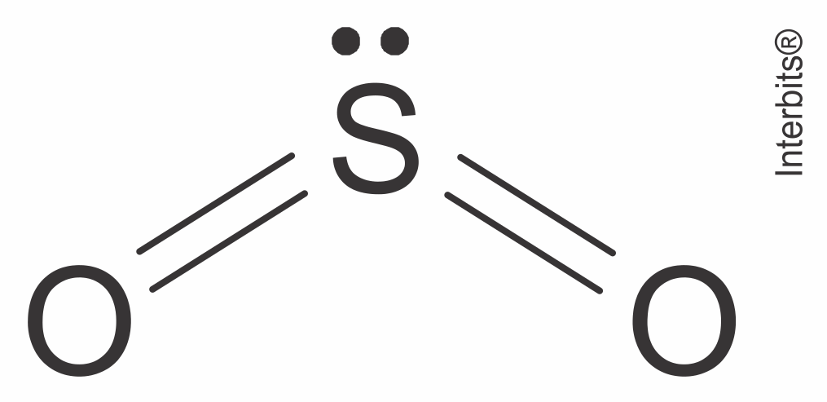
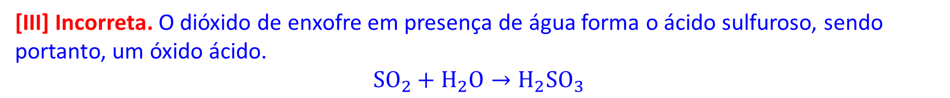
Exercício 03
Sobre as características do dióxido de enxofre (SO₂), afirma-se que:
I. apresenta geometria angular.
II. apresenta ligações covalentes.
III. corresponde a um óxido básico.
IV. corresponde a uma molécula apolar.
São corretas apenas as afirmações
a) I e II b) I e IV c) II e III d) III e IV
a) I e II
[I] Correta. O dióxido de enxofre possui geometria angular, pois o átomo central apresenta 2 elétrons não compartilhados.
[II] Correta. O composto $\left({SO}_{2}\right),$ é uma ligação entre um ametal + ametal = ligação covalente.
[III] Incorreta. O dióxido de enxofre em presença de água forma o ácido sulfuroso, sendo portanto, um óxido ácido.
$${SO}_{2}+H_{2}O→H_{2}{SO}_{3}$$
[IV] Incorreta. Por apresentar geometria angular, a resultante das forças será diferente de zero ( $μ_{R}≠0.$ )

Slide 5
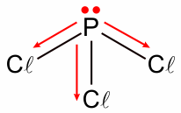
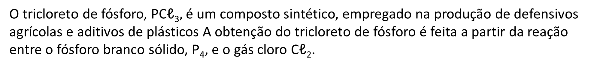
Exercício 04
O tricloreto de fósforo, PCℓ₃$,$ é um composto sintético, empregado na produção de defensivos agrícolas e aditivos de plásticos A obtenção do tricloreto de fósforo é feita a partir da reação entre o fósforo branco sólido, P₄, e o gás cloro Cℓ₂.
ligação covalente polar; dois elementos químicos diferentes)
Geometria piramidal ou piramidal trigonal
A reação de obtenção do tricloreto de fósforo é representada pela seguinte equação não balanceada: P_{4(s)} + Cℓ_{2(g)} → PCℓ_{3(ℓ)}
Os dados de eletronegatividade para esses dois elementos são mostrados na tabela:
Elemento | Eletronegatividade escala de Pauling
Fósforo | 2,2
Cloro | 3,2
(Famerp) Considerando-se o composto tricloreto de fósforo, a classificação das ligações do fósforo e a geometria molecular são:
Dados: P (Grupo 15); Cℓ (Grupo 17).
a) iônica e plana trigonal. b) iônica e piramidal trigonal.
c) covalente polar e plana trigonal. d) covalente apolar e piramidal trigonal. e) covalente polar e piramidal trigonal.
e) covalente polar e piramidal trigonal.

Slide 6
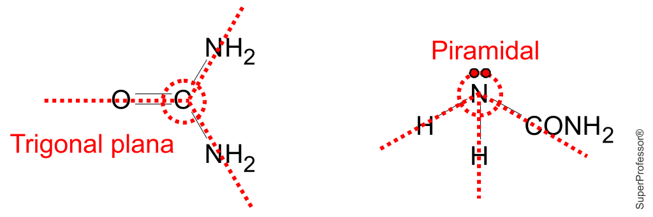
Exercício 05
(Uea) A molécula de ureia, O = C(NH₂)₂, é formada no organismo humano a partir do metabolismo de proteínas. Na molécula de ureia, os arranjos das ligações ao redor do átomo de carbono e do átomo de nitrogênio apresentam, respectivamente, as geometrias
a) trigonal plana e trigonal piramidal.
b) trigonal piramidal e tetraédrica.
c) tetraédrica e trigonal plana.
d) trigonal plana e angular.
e) tetraédrica e tetraédrica.
a) trigonal plana e trigonal piramidal.
Os arranjos das ligações ao redor do átomo de carbono e de nitrogênio apresentam as geometrias trigonal plana e piramidal, respectivamente

Slide 7
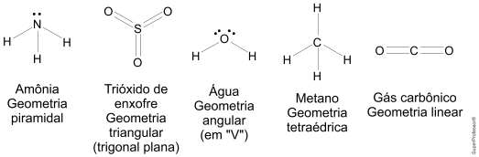
Exercício 06
Platão (428 a.C. – 347 a.C.), filósofo e matemático grego, defendia uma teoria segundo a qual a natureza era composta por sólidos minúsculos, conhecidos hoje pelo nome sólidos platônicos.
Um sólido platônico, na matemática, é descrito como um poliedro convexo no qual
- todas as faces são formadas por polígonos regulares e congruentes entre si;
- o mesmo número de arestas encontra-se em todos os vértices; e
- os ângulos poliédricos são congruentes entre si.
Muitos séculos depois, os químicos estabeleceram teorias que lhes permitiram a criação de modelos de geometrias moleculares
(Fatec) Dadas as substâncias: amônia, NH₃; trióxido de enxofre, SO₃; água, H₂O; metano, CH₄ e dióxido de carbono, CO₂.
Assinale a alternativa que apresenta a molécula com geometria trigonal plana.
Dados números atômicos
H = 1; C = 6; N = 7; O = 8; S = 16
a) SO₃ b) NH₃ c) H₂ d) CH₄ e) CO₂
a) SO₃

Slide 8
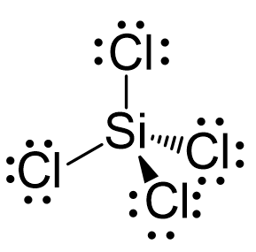
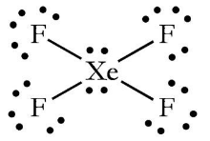
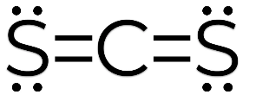
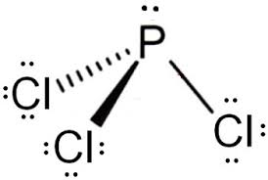
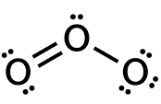
Exercício 07
(Uesb) Dentre as seguintes moléculas, qual é aquela em que a estrutura de Lewis correspondente NÃO segue a regra do octeto?
a) SiCℓ₄ b) CS₂ c) XeF₄ d) PCℓ₃ e) O₃
c) XeF₄
Linear
apolar
Quadrado planar
apolar
Tetraédrica
apolar
Trigonal piramidal
polar
angular
polar

Slide 9

Exercício 08
(Uea-sis 3) A molécula do etino (acetileno) apresenta geometria
a) angular.
b) linear.
c) trigonal planar.
d) tetraédrica.
e) octaédrica.
b) linear.
Analisando a estrutura pode-se ver que os dois átomos de carbono agem “como se fossem” um átomo central, assim tendo dois ligantes em torno deles que ficam 180º afastados, tendo uma geometria linear.

Slide 10
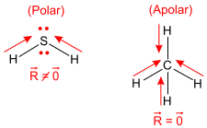

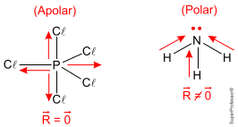

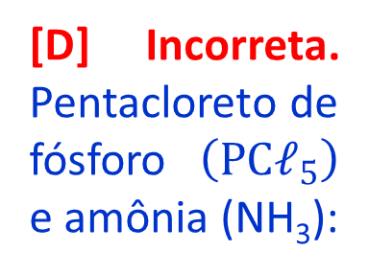
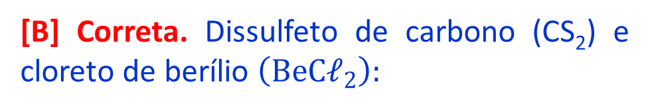
Exercício 09
(Uece) A polaridade da molécula está diretamente associada a sua geometria. Considerando os compostos apresentados a seguir, assinale a opção que contém somente moléculas apolares.
a) Sulfeto de hidrogênio e metano. b) Dissulfeto de carbono e cloreto de berílio.
Dióxido de carbono e dióxido de enxofre. d) Pentacloreto de fósforo e amônia.
[A] Incorreta. Sulfeto de hidrogênio (H₂S) e metano (CH₄):
[B] Correta. Dissulfeto de carbono (CS₂) e cloreto de berílio $\left(BeC𝓁_{2}\right):$
[C] Incorreta. Dióxido de carbono (CO₂) e dióxido de enxofre (SO₂):
[D] Incorreta. Pentacloreto de fósforo $\left(PC𝓁_{5}\right)$ e amônia (NH₃):

Slide 11
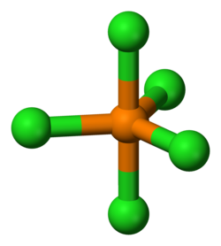
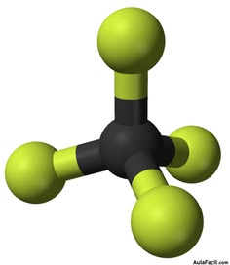
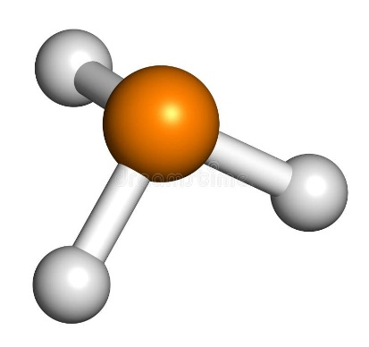
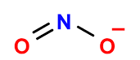
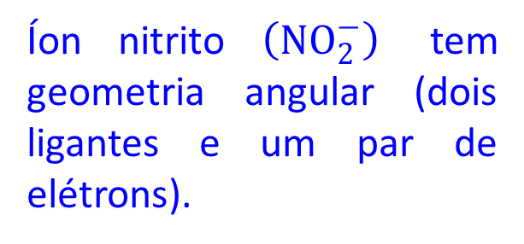
Exercício 10
(Uemg) Assinale a alternativa que apresenta corretamente a geometria molecular dos compostos tetrafluoreto de silício, pentacloreto de fósforo, hidreto de fósforo e íon nitrito, respectivamente.
a) Tetraédrica, piramidal quadrada, trigonal planar e forma de “T”.
b) Tetraédrica, bipirâmide trigonal, pirâmide trigonal e angular.
c) Pirâmide trigonal, bipiramidal trigonal, pirâmide trigonal e trigonal planar.
d) Tetraédrica, bipiramidal trigonal, trigonal planar e angular.
b) Tetraédrica, bipirâmide trigonal, pirâmide trigonal e angular.
Tetrafluoreto de silício (SiF₄) tem geometria tetraédrica (quatro ligantes em torno do átomo central);
Pentacloreto de fósforo (PCℓ₅) tem geometria bipiramidal trigonal (cinco ligantes em torno do átomo central)
Hidreto de fósforo tem geometria (PH₃) tem geometria piramidal trigonal (três ligantes e um par de elétrons)
Íon nitrito $\left({NO}_{2}^{−}\right)$ tem geometria angular (dois ligantes e um par de elétrons).

Slide 12

Exercício 11
(Mackenzie) Assinale a alternativa que apresenta compostos químicos que possuam, respectivamente, ligação covalente polar, ligação covalente apolar e ligação iônica.
H₂O, CO₂ e NaCℓ
b) CCt₄, O₃ e HBr
c) CH₄, SO₂ e HI
d) CO₂, O₂ e KCℓ
e) H₂O, H₂ e HC
d) CO₂, O₂ e KCℓ

Slide 13
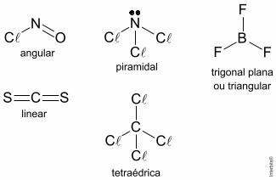
Exercício 12
(Upf) Na coluna da esquerda, estão relacionadas as moléculas, e, na coluna da direita, a geometria molecular. Relacione cada molécula com a adequada geometria molecular.
A sequência correta de preenchimento dos parênteses, de
cima para baixo, é:
3 – 2 – 5 – 1 – 4. b) 3 – 4 – 5 – 1 – 2. c) 1 – 4 – 5 – 3 – 2. d) 3 – 4 – 2 – 1 – 5. e) 1 – 2 – 3 – 4 – 5.
3
1. NOCℓ | ( ) linear
2. NCℓ₃ | ( ) tetraédrica
3. CS₂ | ( ) trigonal plana
4. CCℓ₄ | ( ) angular
5. BF₃ | ( ) piramidal
4
b) 3 – 4 – 5 – 1 – 2.
5
1
2
Analisando a geometria a partir da teoria da repulsão dos pares de elétrons

Slide 14
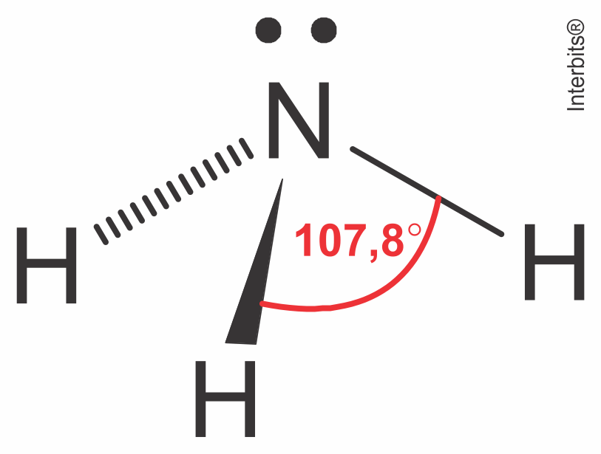
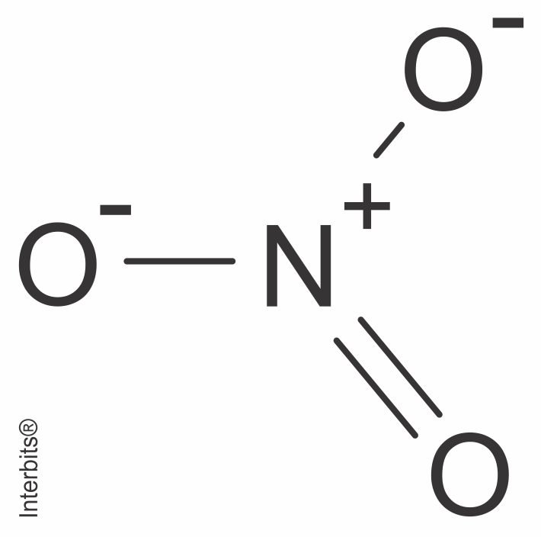

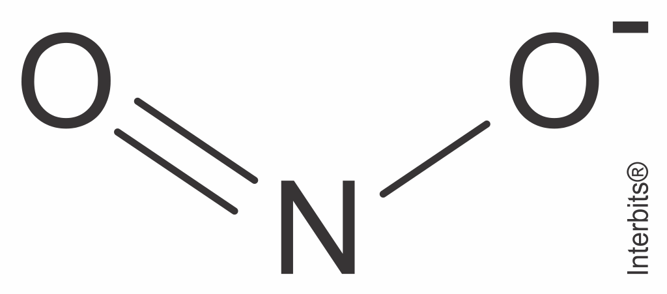
Exercício 13
(Ifsul) O nitrogênio é um elemento químico com símbolo N. Devido à grande variação do número de oxidação, apresenta-se em diferentes formas na natureza, tais como, N₂ e NH₃, NO₂– e NO₃–.
A geometria dos compostos nitrogenados acima citados são, respectivamente,
Linear, trigonal plana, linear e trigonal plana.
b) Linear, piramidal, angular e trigonal plana.
Linear, piramidal, linear e piramidal.
d) Linear, trigonal plana, angular e trigonal plana.
b) Linear, piramidal, angular e trigonal plana.
Linear
Angular
Trigonal piramidal
Trigonal plana

Slide 15
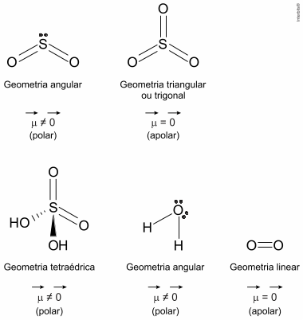
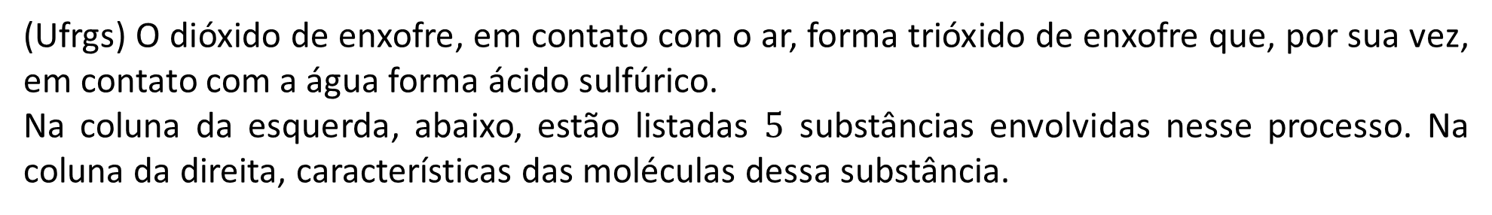
Exercício 14
(Ufrgs) O dióxido de enxofre, em contato com o ar, forma trióxido de enxofre que, por sua vez, em contato com a água forma ácido sulfúrico.
Na coluna da esquerda, abaixo, estão listadas $5$ substâncias envolvidas nesse processo. Na coluna da direita, características das moléculas dessa substância.
3
A sequência correta de preenchimento dos parênteses, de cima para baixo, é
1 – 4 – 3 – 2. b) 2 – 3 – 5 – 1.
c) 2 – 3 – 4 – 5. d) 3 – 1 – 5 – 2.
e) 3 – 4 – 2 – 1.
1. SO₂ | ( ) tetraédrica, polar
2. SO₃ | ( ) angular, polar
3. H₂SO₄ | ( ) linear, apolar
4. H₂O | ( ) trigonal, apolar
5. O₂
1
4
5
2
d) 3 – 1 – 5 – 2
angular
polar
linear
apolar
trigonal plana
apolar
angular
polar
tetraédrica
polar

Slide 16
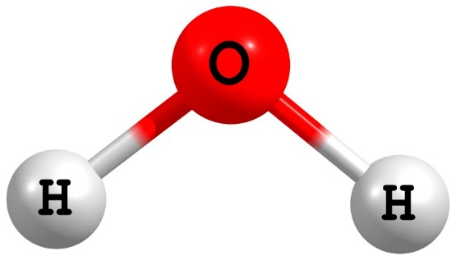
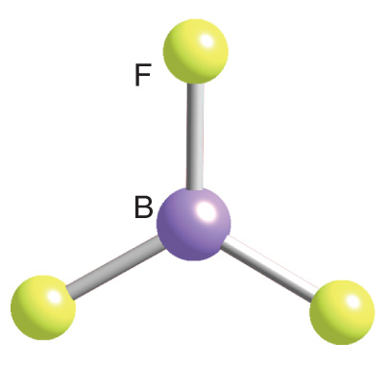
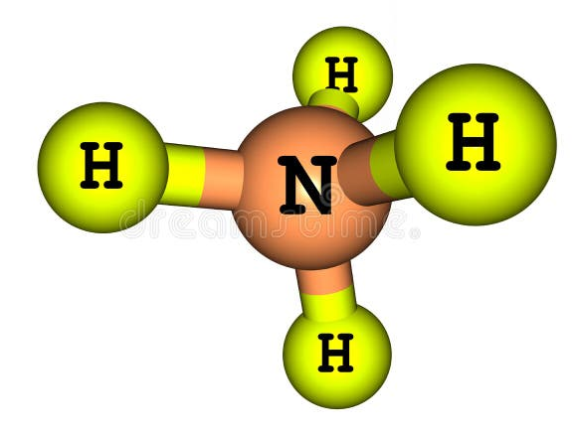
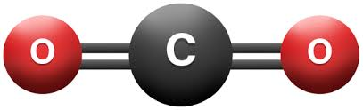
Exercício 15
(Pucmg) A geometria das moléculas pode ser determinada fazendo-se o uso do modelo de repulsão dos pares eletrônicos. Dentre as alternativas abaixo, assinale a que corresponde à combinação CORRETA entre estrutura e geometria.
a) H₂O – geometria linear
b) NH₄⁺ – geometria tetraédrica
c) CO₂ – geometria angular
d) BF₃ – geometria piramidal
b) NH₄⁺ – geometria tetraédrica
angular
linear
tetraédrica
trigonal plana

